Slide 1



GPS MODULE
VERSION 19.08
PT LANGGENG SEJAHTERA KREASI KOMPUTASI
LSKK.CO.ID

Slide 2
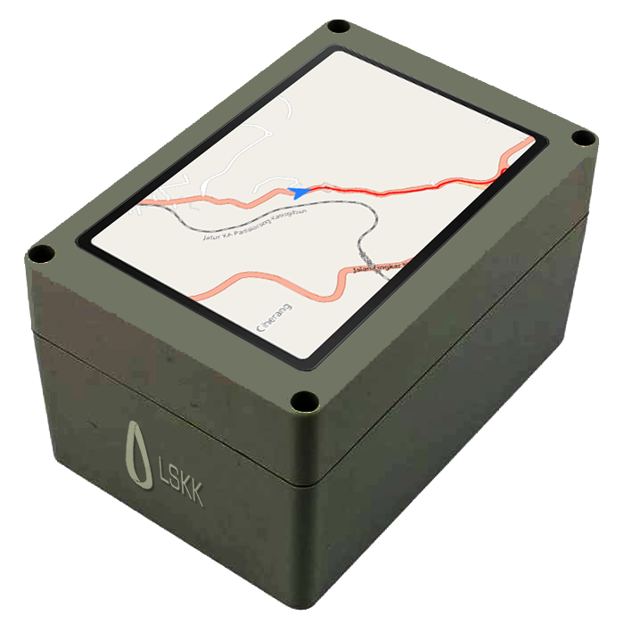
Design
Screen size 10”
Box dimension 300 x 220 x 120 mm
220 mm
120 mm
300 mm

Slide 3

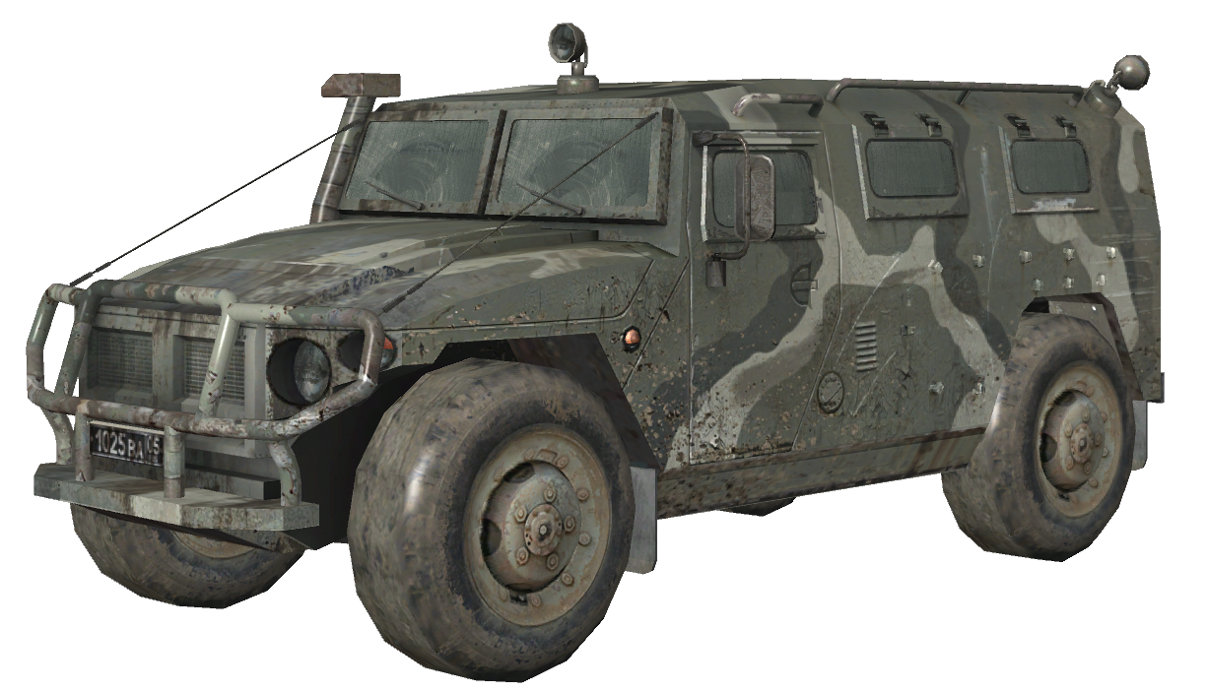

Network Connection
Online monitoring system app (desktop / mobile / web)
Data center
General client type (military/non-military vehicle)
Monitoring System App
Data Center
Client Side

Slide 4

Pengguna
Login
App
Lihat profil pengguna
Actor
Use-case
Server
Temukan lokasi sendiri
Tambah pengguna
Admin
Cari dan simpan data
Edit pengguna
Browser
Server
Kirim data ke server
Hapus pengguna
Temukan lokasi dan jalan/path pengguna

Slide 5
PENGGUNA
App
SERVER
ADMIN
Format Display

Slide 6
Internet
PENGGUNA
Longitude, latitude
GPS
Publish
Database
Simpan data
Database server
Request
ADMIN
Browser
Internet
Request
Map
Browser

Slide 7
Pengguna
UID
NamaPengguna
TipePengguna
Lokasi
LokasiID
UID
Latitude
Longitude
Waktu

Slide 8
UID
NamaPengguna
LokasiID
UID
Pengguna
GetName
Lokasi
Waktu
TipePengguna
Latitude
Longitude

Slide 9
MULAI
GPRS/3G/4G, GPS ON
Menunggu request
Valid

Slide 10
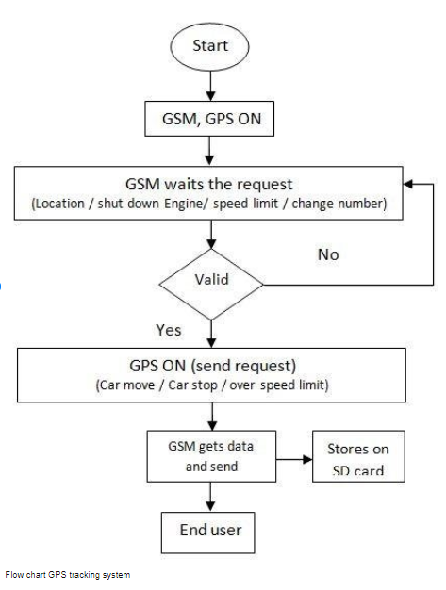

Slide 11
Start App
GetLocation
GetLocation

Slide 12
UI Design
PETA (2560 X 1600 PX)
PIN POIN POSISI KENDARAAN
JENDELA INFO
TOMBOL MUNCUL/SEMBUNYI JENDELA INFO

Slide 13
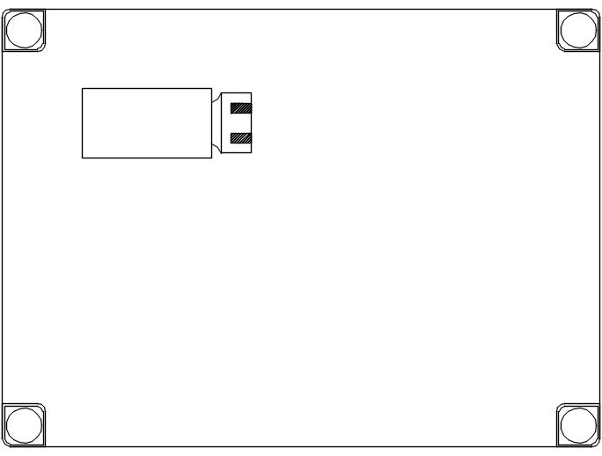
Voltage Regulator

Slide 14
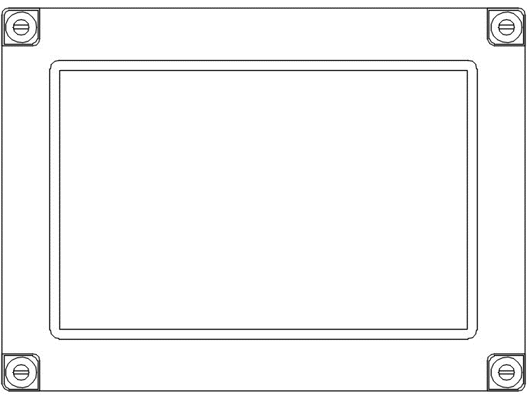
Display Touchscreen

